Slide 1

TIẾT 8+9: VẼ TRANH

Slide 2

Tiết 8 +9 :
Vẽ tranh
ĐỀ TÀI NGÀY NHÀ GIÁO VIỆT NAM
I. Tìm và chọn nội dung đề tài :
Em hãy cho biết đề tài “ Ngày nhà giáo Việt Nam” có những nội dung gì?

Slide 3
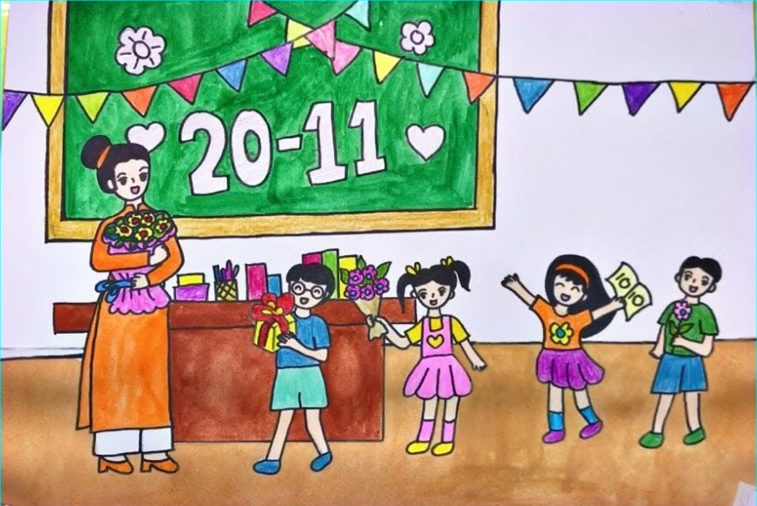

Slide 4
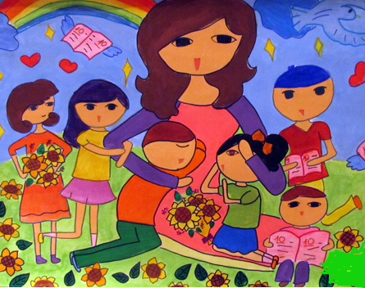

Slide 5


Slide 6
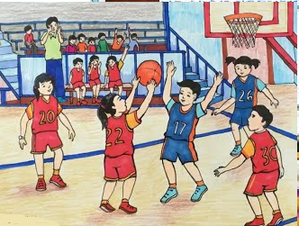

Slide 7
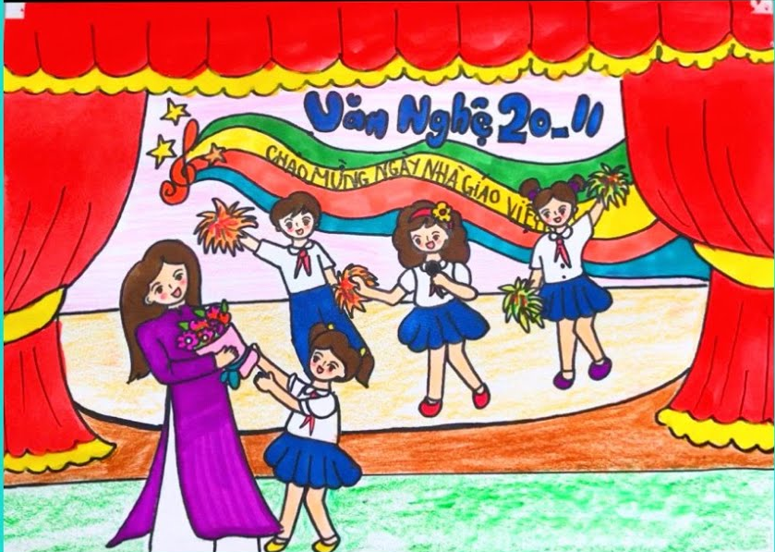

Slide 8
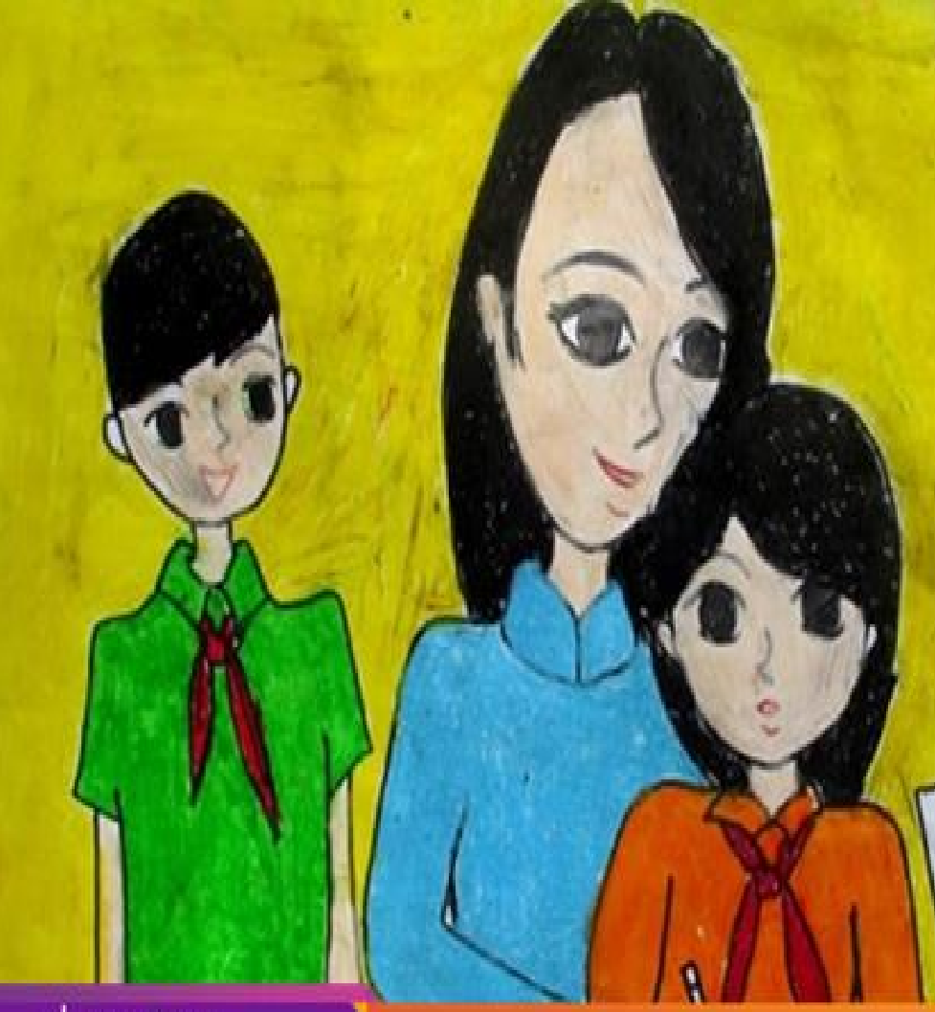

Slide 9

- Có thể vẽ nhiều nội dung về đề tài ngày 20 – 11 như:
+ Tặng hoa thầy, cô giáo
+ Hoạt động văn hoá, văn nghệ, thể thao chào mừng ngày 20 – 11
+ Vẽ chân dung thầy, cô giáo em,….

Slide 10

II Cách vẽ :
Em hãy cho biết có mấy bước vẽ tranh đề tài ?

Slide 13
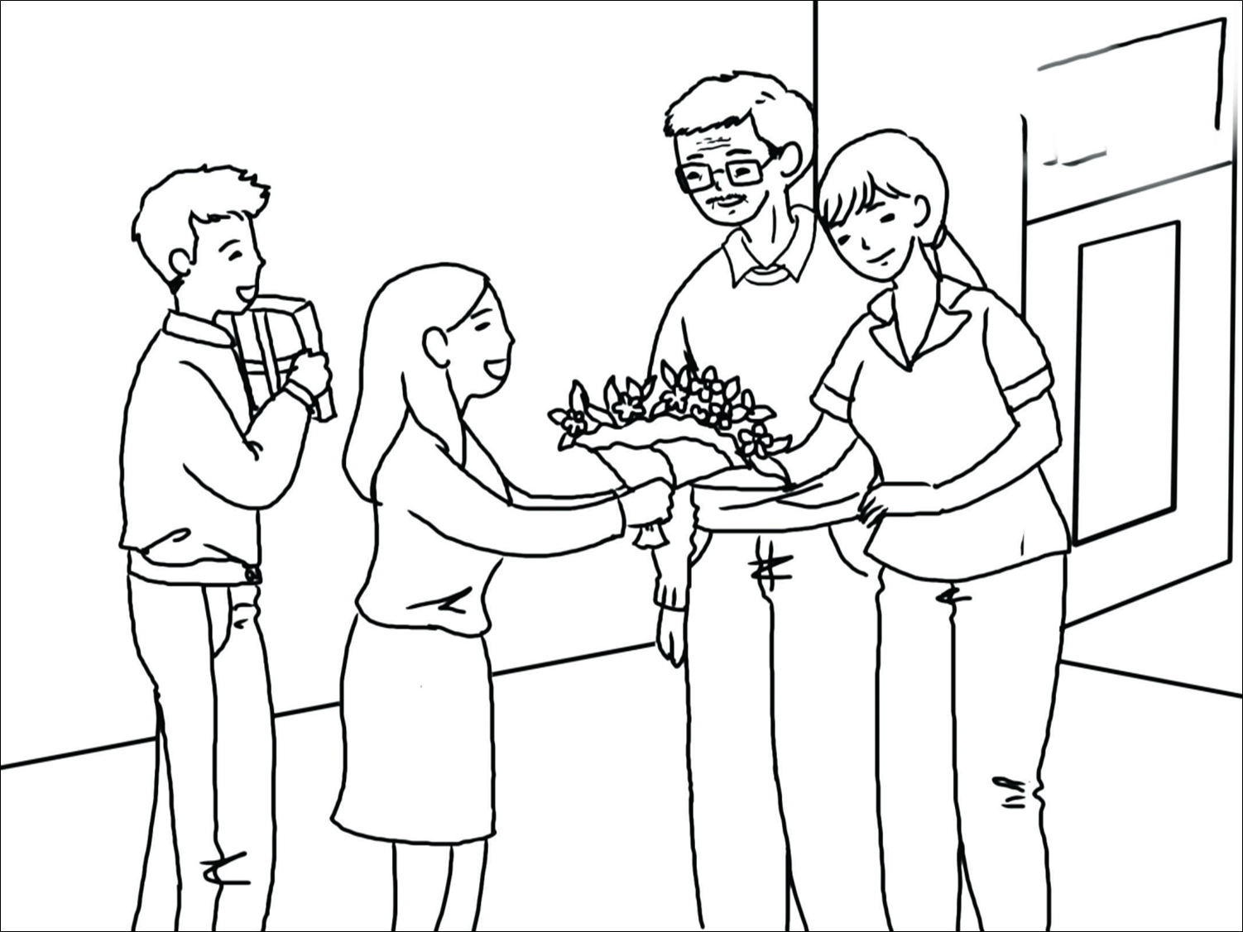

Slide 14
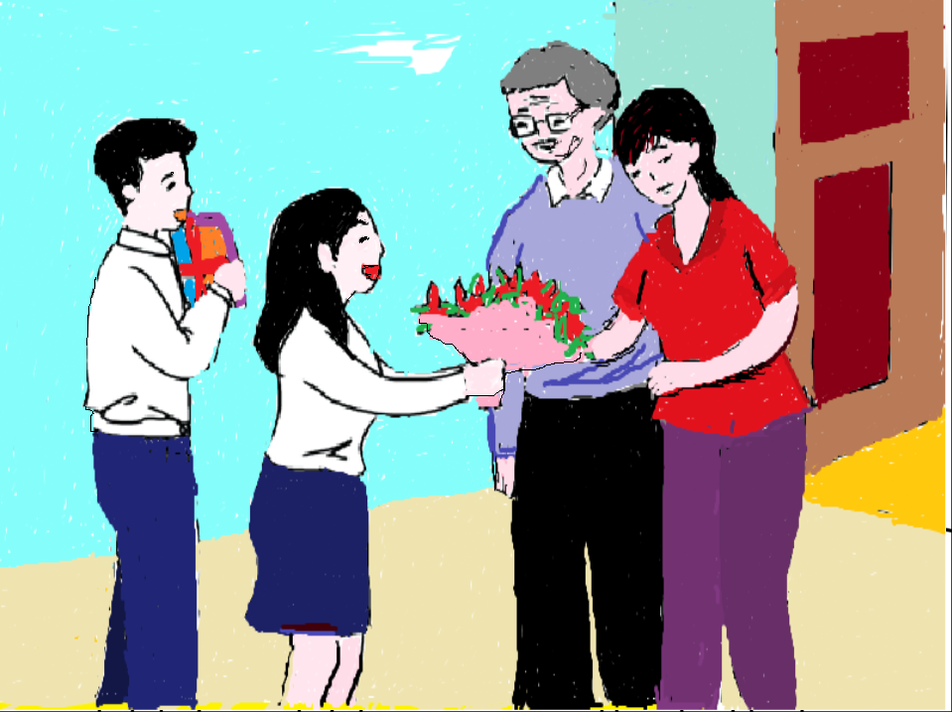

Slide 15
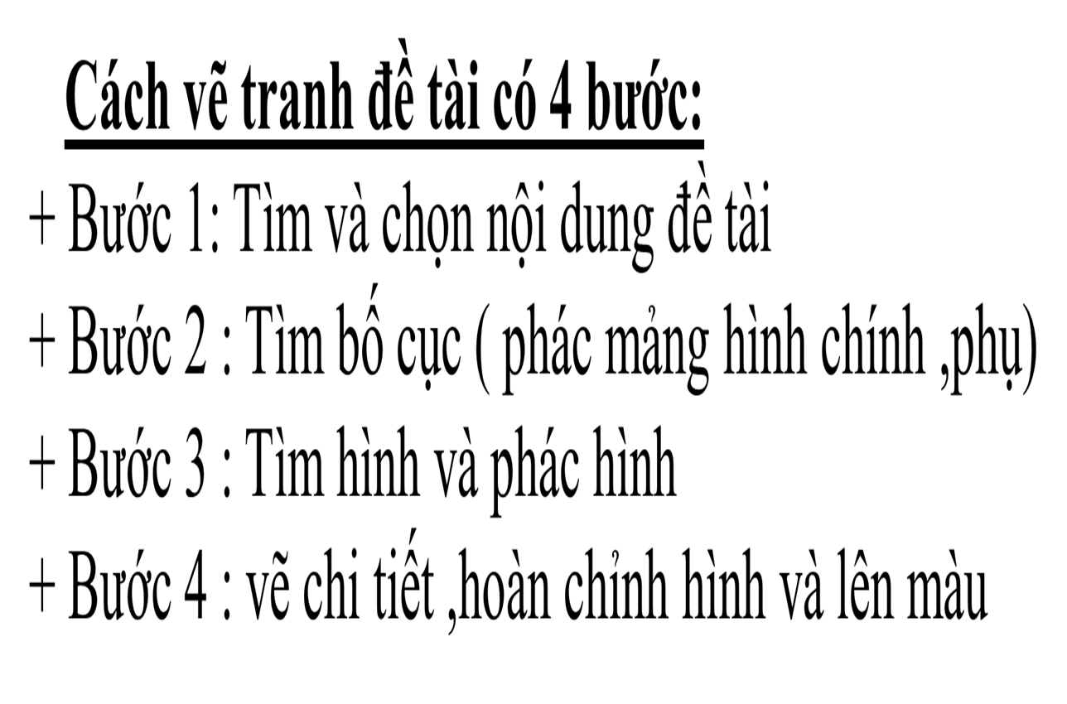

Slide 16
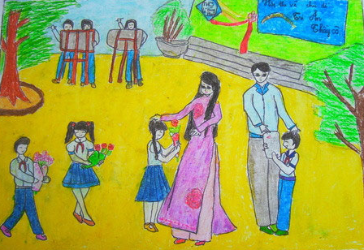
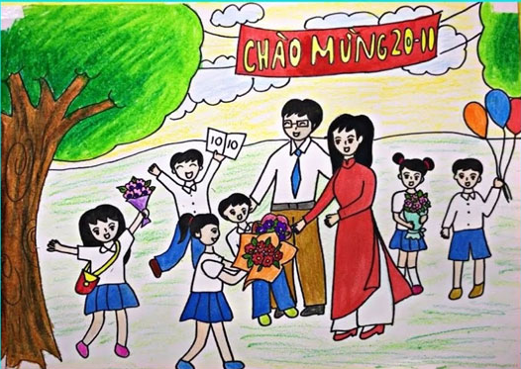
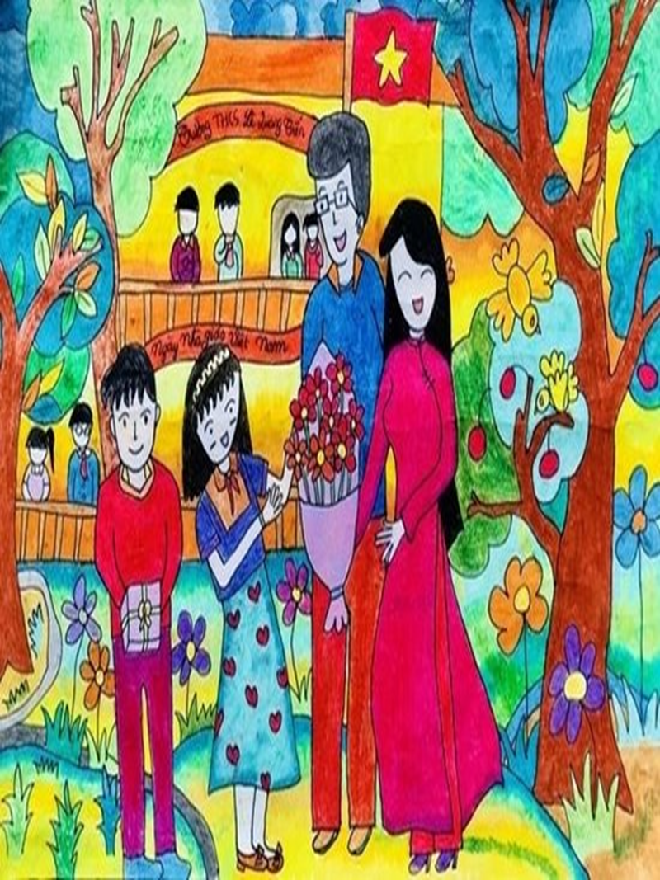
THAM KHẢO

Slide 17


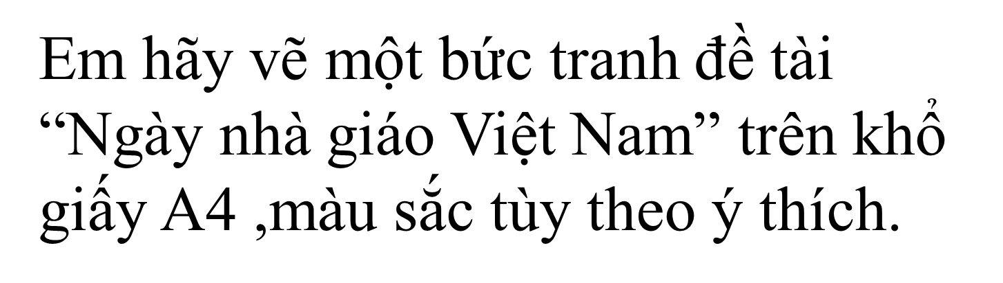

Slide 18

IV/ DẶN DÒ:
Em hãy hoàn thành bài vẽ và chuẩn bị cho bài sau

